Slide 1

Contre la cholangiographie systématique
Session de DES 07/10/22
Lola COSSE - Interne - CHU De NANTES

Slide 2
PLAN
Introduction
Arguments contre
Alternatives
  Pré-opératoires
  Per-opératoires
Conclusion

Slide 3
1) Introduction
La cholécystectomie par laparoscopie est une des chirurgies abdominales les plus fréquentes.
Morbidité de 2-4%
La complication la plus grave est la plaie des voies biliaires (0,3-0,5%)
→ Intérêt de la réalisation d’une Cholangiographie per-opératoire (technique Décrite par Mirizzi en 1931)
Visualisation de l’anatomie des voies biliaires (notamment mise en évidence d’anomalies préexistantes)
Identification des calculs dans les voies biliaires
Mise en évidence précoce d’une éventuelle plaie des voies biliaires
→ Réalisation systématique non consensuelle
Notes:
morbidity is significant and the sequelae include symptomatic adhesions, recurrent cholangitis, abscess, strictures, secondary biliary cirrhosis, and chronic liver disease [3, 35–40]. In extreme cases, a liver transplant may be required
impaired quality of life, and high rates of subsequent medico-legal litigation

Slide 4
Arguments contre la cholangiographie systématique

Slide 5
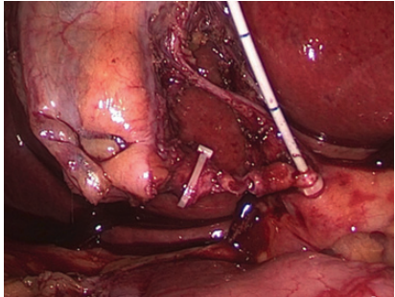
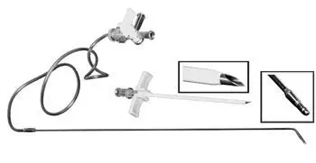
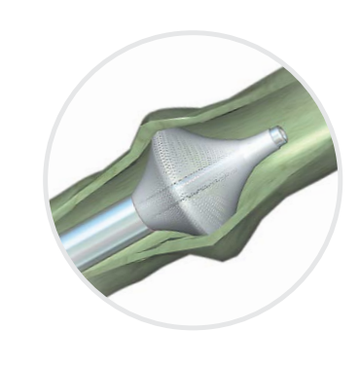
2) Arguments contre l’utilisation systématique
Nécessité de ressources matérielles spécifiques
Formation à leur utilisation (effet learning curve)
→ +/- 46 interventions nécessaires pour obtenir un taux de succès de 95%
Notes:
Introduction du catheter dans le canal cystique, passage percutanée

Slide 6
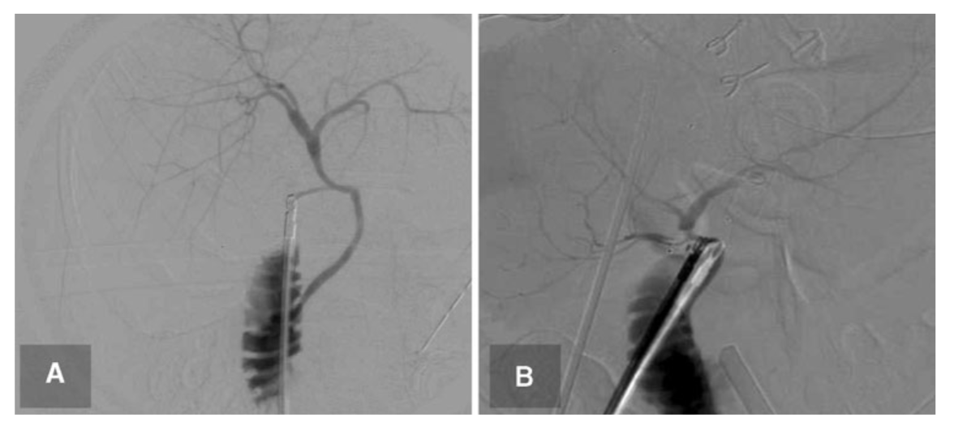
2) Arguments contre l’utilisation systématique
Nécessité d’un certain degré d’expertise pour l’interprétation des images
Mauvaise interprétation anatomique
  Buddingh KT, Morks AN, ten Cate Hoedemaker HO, Blaauw CB, van Dam GM, Ploeg RJ, Hofker HS, Nieuwenhuijs VB. Documenting correct assessment of biliary anatomy during laparoscopic cholecystectomy. Surg Endosc. 2012
  Seules 57% des analyses anatomiques per opératoires serait complètes et justes
(D’autant plus en cas de cholécystite)
Notes:
Analyse par le chirurgien seul, pas de relecture par un radiologue
Passage choledocien et hépatogramme complet
→ Une mauvaise interpretation entraine une mauvaise prise en charge / réparation des voies bil iaires

Slide 7
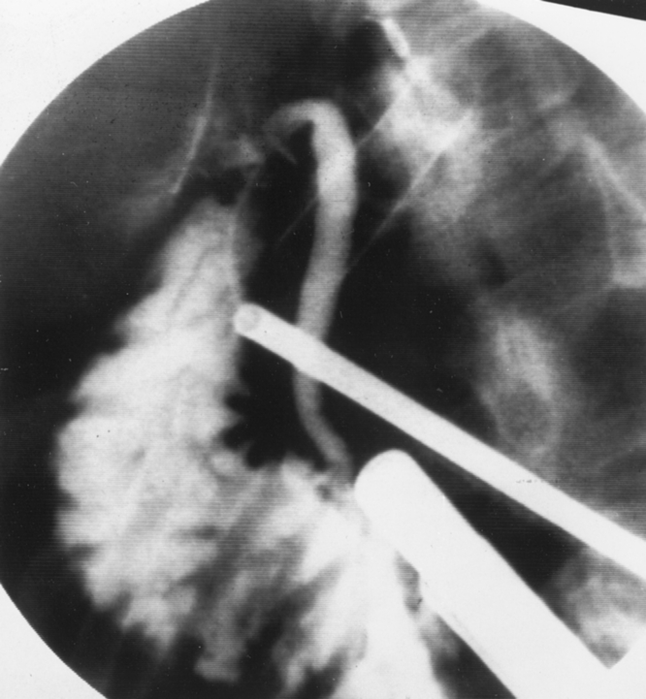
2) Arguments contre l’utilisation systématique
Nécessité d’un certain degré d’expertise pour l’interprétation des images
mauvaise interprétation des complications
  Way LW, Stewart L, Gantert W, Liu K, Lee CM, Whang K, Hunter JG. Causes and prevention of laparoscopic bile duct injuries: analysis of 252 cases from a human factors and cognitive psychology perspective. Ann Surg. 2003
  34/43 (79%) des cholangiogrammes de routine réalisés en cas de plaies des voies biliaires sont mal interprétés
Notes:
Analyse par le chirurgien seul, pas de relecture par un radiologue
Passage choledocien et hépatogramme complet
→ Une mauvaise interpretation entraine une mauvaise prise en charge / réparation des voies bil iaires

Slide 8
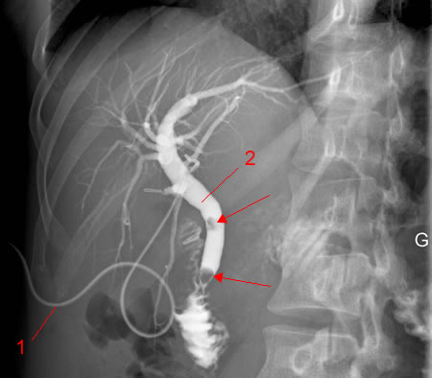
2) Arguments contre l’utilisation systématique
Réalisation d’actes non nécessaires
Mise en évidence de calculs méconnus dans 4% des cholangiographies mais seulement 15% d’entre eux vont être symptomatiques
Matthew S Metcalfe; Thao Ong; Martin H Bruening; Harish Iswariah; Simon A Wemyss-Holden; Guy J Maddern (2004). Is laparoscopic intraoperative cholangiogram a matter of routine?
Notes:
as the stones had not mani- fested themselves in any way preoperatively, they were likely to be of a size that may pass relatively easily into the duodenum

Slide 9
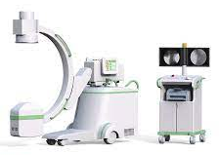
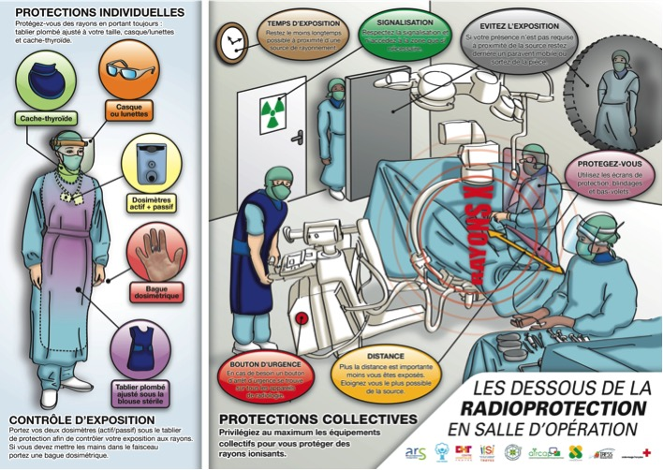

2) Arguments contre l’utilisation systématique
Irradiation du patient et surtout des soignants (environ 0,18mSV par interventions)
Notes:
→ Une mauvaise interpretation entraine une mauvaise prise en charge / réparation des voies bil ires

Slide 10
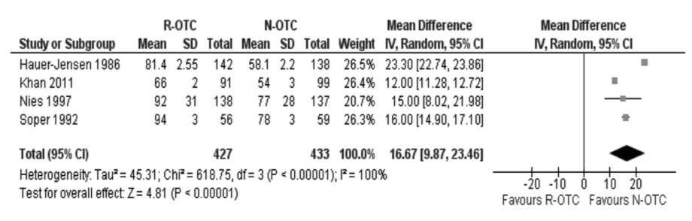
2) Arguments contre l’utilisation systématique
Augmentation du temps opératoire
Routine on-table cholangiography during cholecystectomy: a systematic review MS Sajid Ann R Coll Surg Engl 2012;

Slide 11
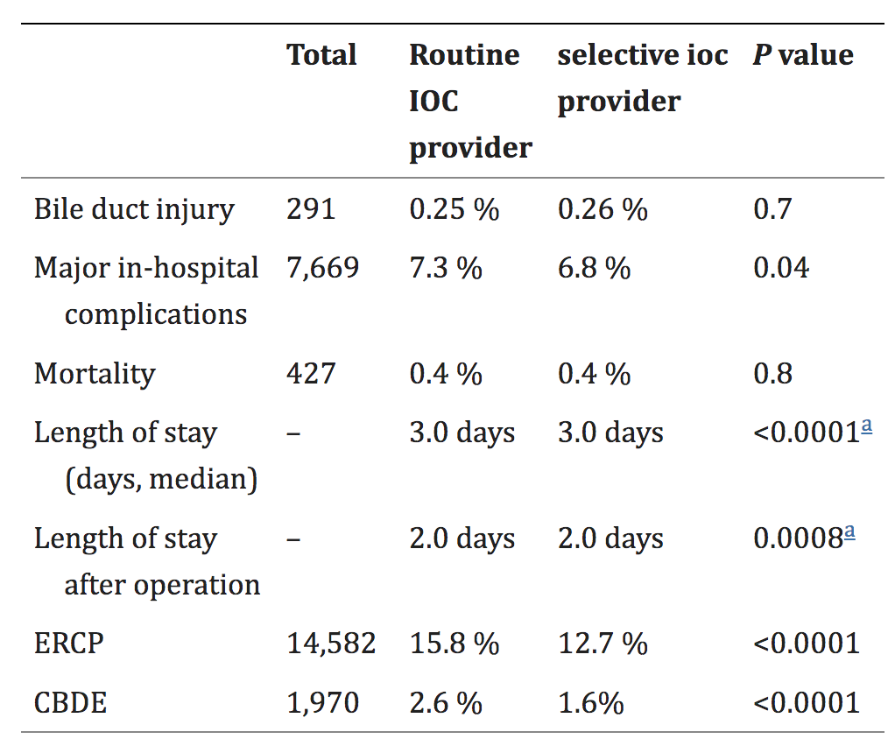
2) Arguments contre l’utilisation systématique
Pas d’effet protecteur sur l’incidence des plaies des voies biliaires
Augmentation des complications post-opératoires
Plus de complications dans le groupe de la cholangiographie systématique notamment pour les infections post opératoires (4.3 vs. 3.9 %, p=0.03).
Ragulin-Coyne E, Witkowski ER, Chau Z, Ng SC, Santry HP, Callery MP, Shah SA, Tseng JF. Is routine intraoperative cholangiogram necessary in the twenty-first century? A national view. J Gastrointest Surg. 2013 Mar;

Slide 12
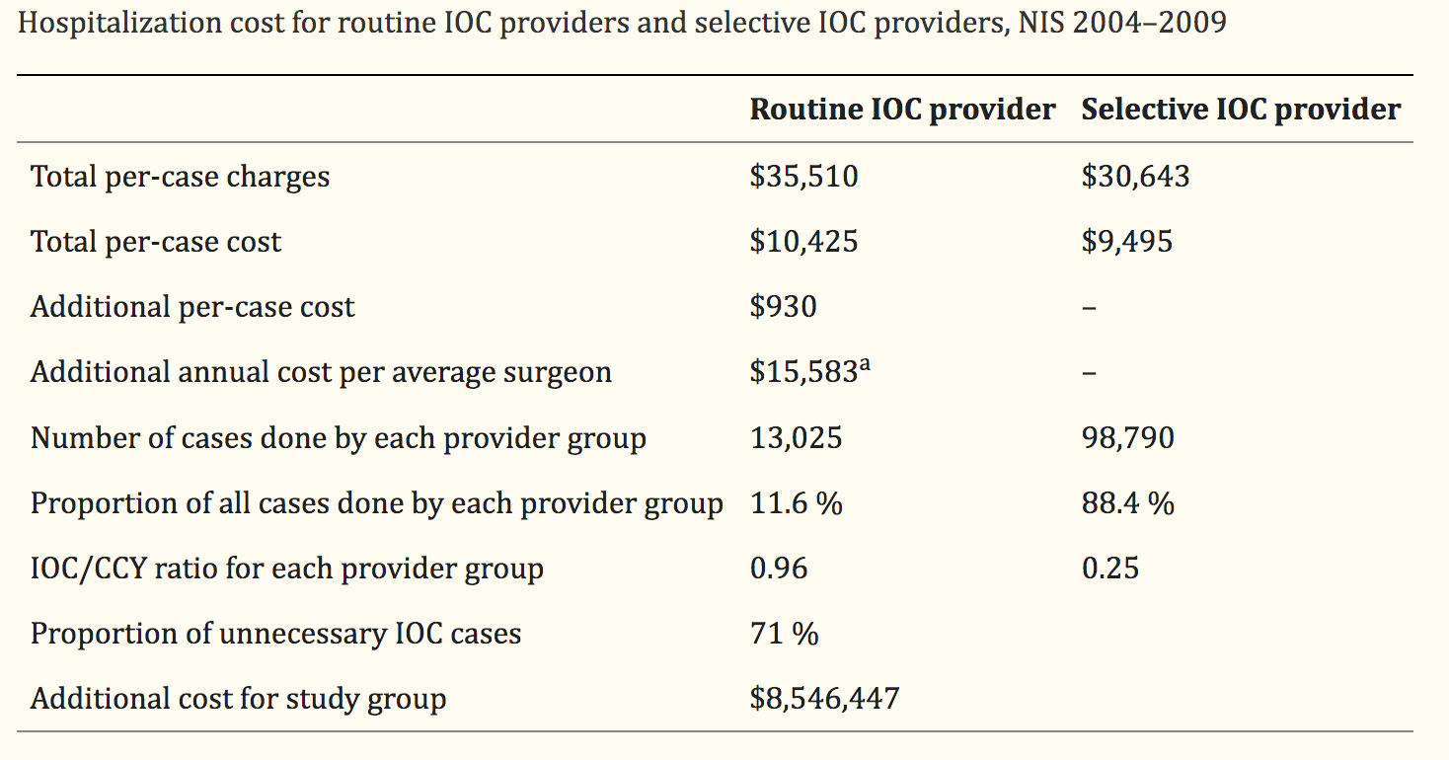
2) Arguments contre l’utilisation systématique
Augmentation du coût global de la prise en charge
Ragulin-Coyne E, Witkowski ER, Chau Z, Ng SC, Santry HP, Callery MP, Shah SA, Tseng JF. Is routine intraoperative cholangiogram necessary in the twenty-first century? A national view. J Gastrointest Surg. 2013 Mar;

Slide 13
Alternatives à la cholangiographie systématique

Slide 14
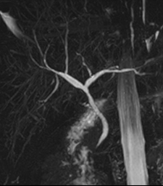
Alternatives pré-opératoires
Bili-IRM
fiable, reproductible et non invasif
Diagnostic pré-opératoire
  de lithiases de la VBP
  de variations anatomiques
Problème de disponibilité
Notes:
variations anatomiques → augmentent le risque de plaies des voies biliaires

Slide 15
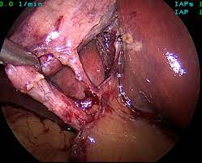
b) Alternatives per-opératoires
La “CRITICAL VIEW OF SAFETY”
Gold standard pour la prévention des plaies des voies biliaires
Notes:
Décrite par Strasberg en 1995: dissection du tissu cellulo-graisseux du triangle de Calot a la partie inférieure du lit vésiculaire entre l’artère et le canal cystique permettant d’identifier uniquement 2 structures reliées à la vésicule (canal cystique et artère).
entre la vesicule et le ligament hépatoduodenal

Slide 16
b) Alternatives per-opératoires
CHOLANGIOGRAPHIE SELECTIVE
Pour des patients présentant en pré-opératoire:
  un bilan biologique perturbé (anomalie du bilan hépatique, hyperbilirubinémie, hyperlipasémie)
  une imagerie en faveur d’une lithiase de la voie biliaire principale
En cas de doute per opératoire
    Anatomie particulière
    Doute sur la présence d’une lithiase

Slide 17
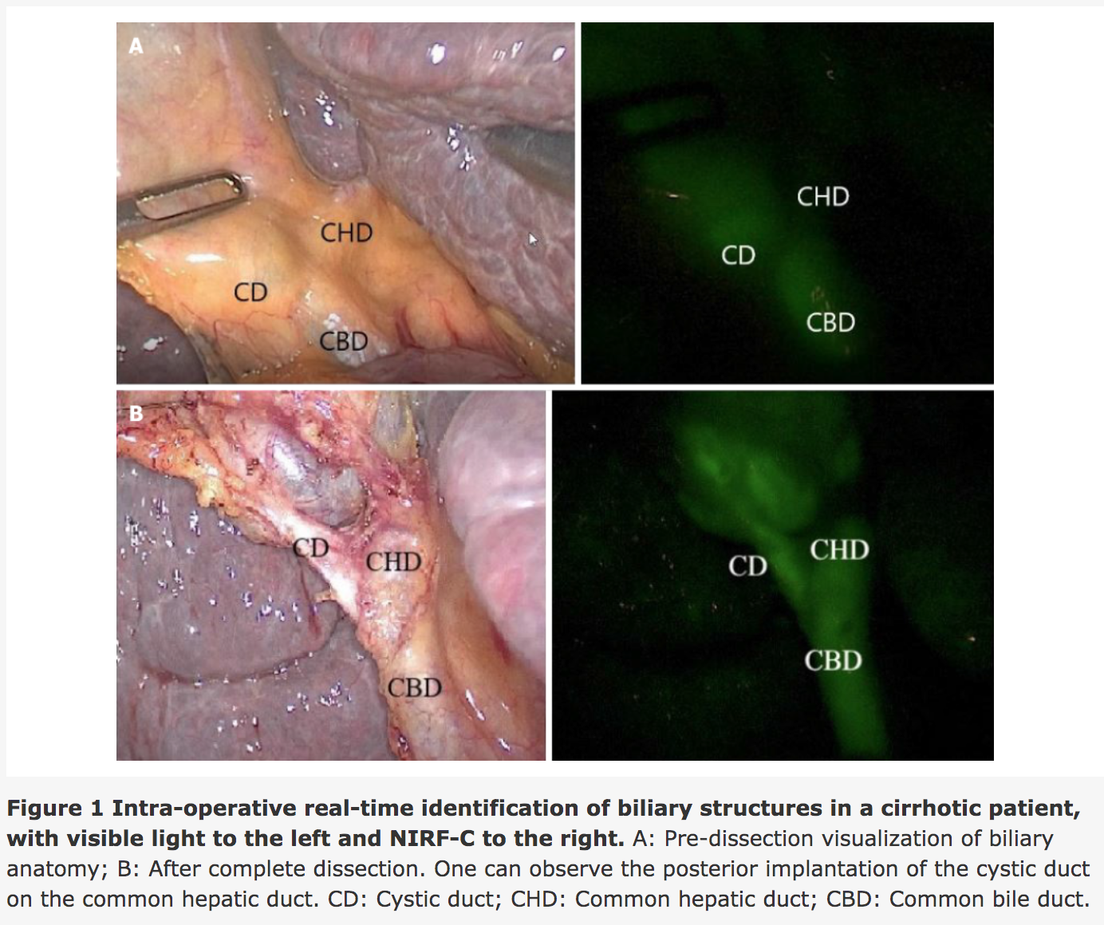
b) Alternatives per-opératoires
Cholangiographie infra-rouge avec utilisation du vert d’indocyanine
Méthode décrite par Ishizawa T et al en 2009
Injection intra-veineuse , 30 minutes avant la chirurgie

Slide 18
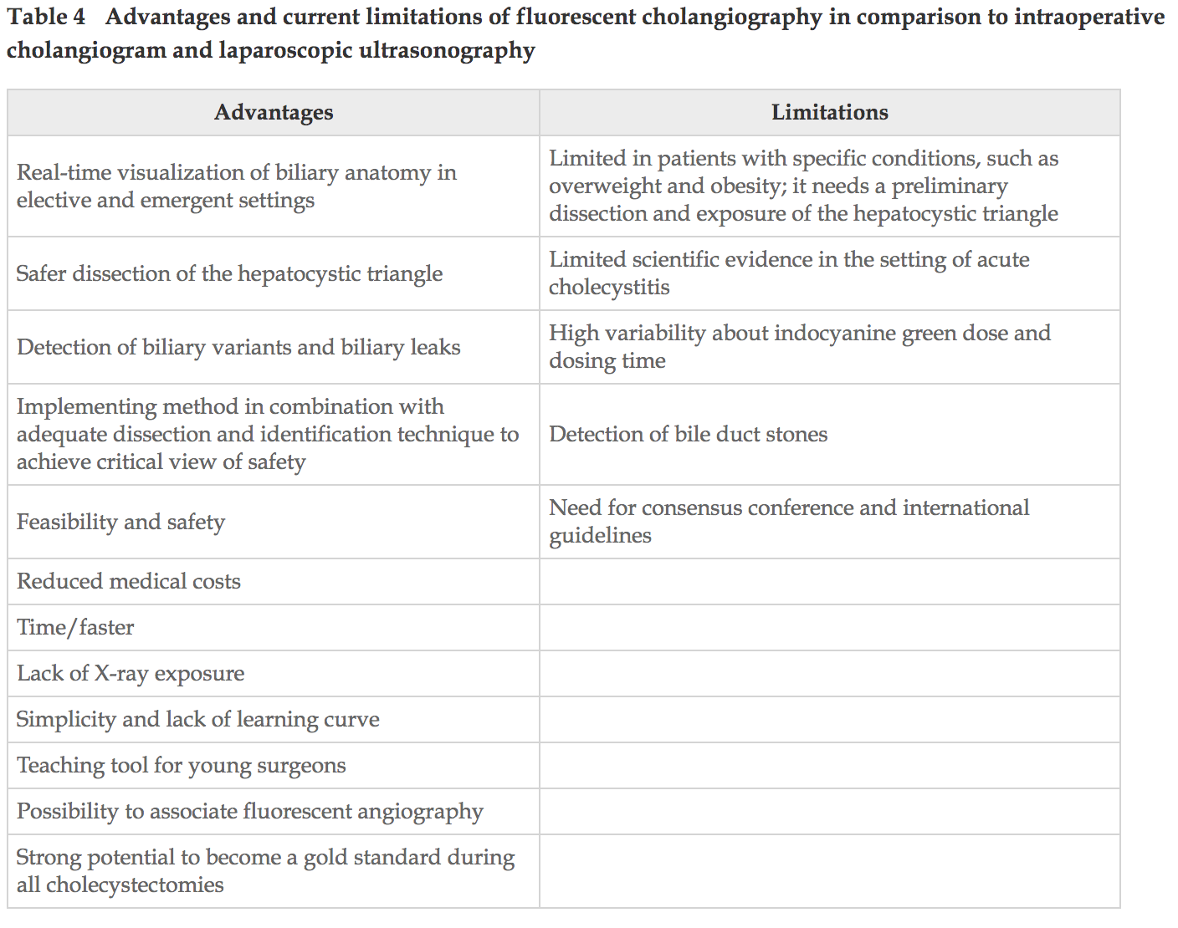
b) Alternatives per-opératoires
Avantages et inconvénients vs la cholangiographie per-opératoire:
Pesce A, Piccolo G, Lecchi F, Fabbri N, Diana M, Feo CV. Fluorescent cholangiography: An up-to-date overview twelve years after the first clinical application. World J Gastroenterol 2021; 27(36): 5989-6003 [PMID: 34629815 DOI: 10.3748/wjg.v27.i36.5989]
Notes:
> NIRF-C has been recognized as providing some advantages over conventional radiographic IOC, such as feasibility and safety, real-time visualization of biliary anatomy with safer dissection of the hepatocystic triangle, the lack of a learning curve, reduced X-ray exposure, and reduced costs and operative times

Slide 19
b) Alternatives per-opératoires
Echographie per opératoire des voies biliaires extra-hépatiques
Résultats similaires à la cholangiographie
Non invasif
gain de temps, nécessite en moyenne 5 à 10 min
Mais learning curve importante (en moyenne 50 à 100 opérations)
Machi J, Tateishi T, Oishi AJ, Furumoto NL, Oishi RH, Uchida S, Sigel B (1999) Laparoscopic ultrasonography versus operative cholangiography during laparoscopic cholecystectomy: review of the literature and a comparison with open intraoperative ultra- sonography. J Am Coll Surg
Notes:
> NIRF-C has been recognized as providing some advantages over conventional radiographic IOC, such as feasibility and safety, real-time visualization of biliary anatomy with safer dissection of the hepatocystic triangle, the lack of a learning curve, reduced X-ray exposure, and reduced costs and operative times

Slide 20
Conclusions
Geste indispensable dans certains cas spécifiques
Intérêt d’une cholangiographie sélective
Il existe des alternatives en cours d’étude avec des résultats encourageants

Slide 21
Bibliographie
Pesce A, Piccolo G, Lecchi F, Fabbri N, Diana M, Feo CV. Fluorescent cholangiography: An up-to-date overview twelve years after the first clinical application. World J
MS Sajid , C Leaver , Z Haider , T Worthington , N Karanjia , KK Singh.Routine on-table cholangiography during cholecystectomy: a systematic review. Ann R Coll Surg Engl 2012;
Matthew S Metcalfe; Thao Ong; Martin H Bruening; Harish Iswariah; Simon A Wemyss-Holden; Guy J Maddern (2004). Is laparoscopic intraoperative cholangiogram a matter of routine?
Flum DR, Koepsell T, Heagerty P, Sinanan M, Dellinger EP. Common bile duct injury during laparoscopic cholecystectomy and the use of intraoperative cholangiography: adverse outcome or preventable error? Arch Surg. 2001
Way LW, Stewart L, Gantert W, Liu K, Lee CM, Whang K, Hunter JG. Causes and prevention of laparoscopic bile duct injuries: analysis of 252 cases from a human factors and cognitive psychology perspective. Ann Surg. 2003
Sanjay P, Fulke JL, Exon DJ. ‘Critical view of safety’ as an alternative to routine intraoperative cholangiography during laparoscopic cholecystectomy for acute biliary pathology. J Gastrointest Surg. 2010
Massarweh NN, Devlin A, Elrod JA, Symons RG, Flum DR. Surgeon knowledge, behavior, and opinions regarding intraoperative cholangiography. J Am Coll Surg.
Livingston EH, Miller JA, Coan B, Rege RV. Costs and utilization of intraoperative cholangiography. J Gastrointest Surg. 2007;
Current indications of per-operative cholangiography. A. Azouaou*, L. Rahal, T. Hachemi.
Buddingh KT, Nieuwenhuijs VB, van Buuren L, Hulscher JB, de Jong JS, van Dam GM. Intraoperative assessment of biliary anatomy for prevention of bile duct injury: a review of current and future patient safety interventions. Surg Endosc. 2011
Kovács N, Németh D, Földi M, Nagy B, Bunduc S, Hegyi P, Bajor J, Müller KE, Vincze Á, Erőss B, Ábrahám S. Selective intraoperative cholangiography should be considered over routine intraoperative cholangiography during cholecystectomy: a systematic review and meta-analysis. Surg Endosc. 2022 Oct;36(10):7126-7139.
Ragulin-Coyne E, Witkowski ER, Chau Z, Ng SC, Santry HP, Callery MP, Shah SA, Tseng JF. Is routine intraoperative cholangiogram necessary in the twenty-first century? A national view. J Gastrointest Surg. 2013 Mar;

Slide 22
Merci de votre attention

